Slide 1
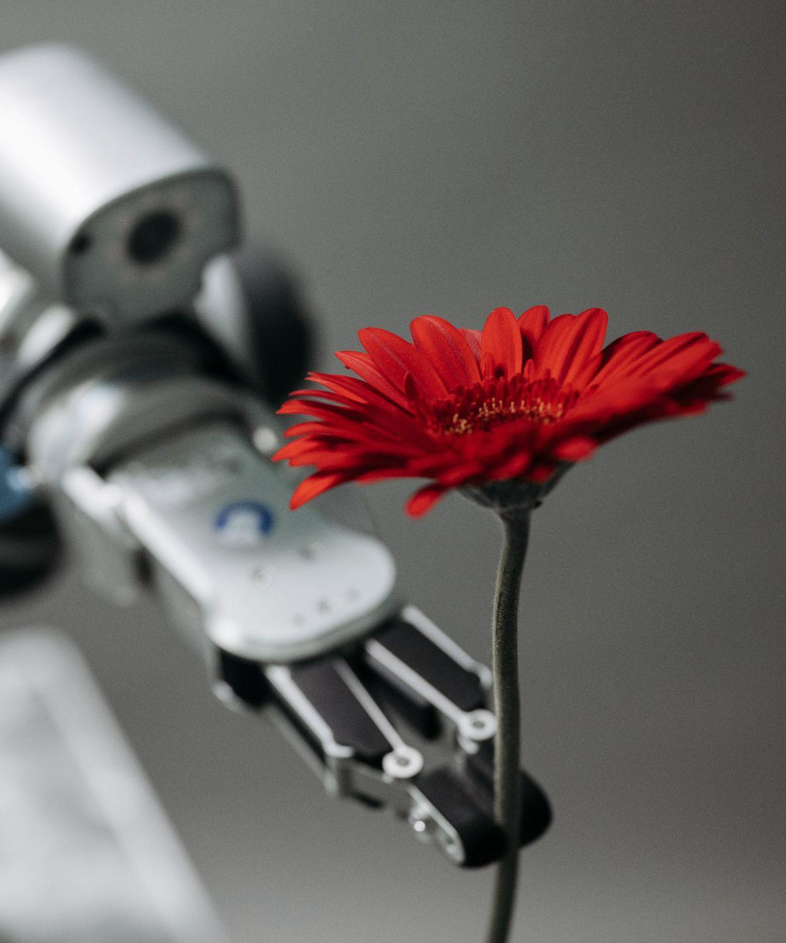



מגמת מידע ונתונים
והמכון למחקר יישומי של
בינה מלאכותית בחינוך
מציגים:
מבחני בגרות עם
אינטרנט פתוח ויישומי AI
מפגש מורי המגמה 24.6.24

Slide 2

המכון למחקר יישומי של
בינה מלאכותית בחינוך
מנגנון של משרד החינוך לקבלת החלטות מהירות, מושכלות, מבוססות מחקר ובקנה מידה גדול
אתר המכון למחקר יישומי של בינה מלאכותית בחינוך
המכון למחקר יישומי של בינה מלאכותית בחינוך
Notes:
ברור שברמת הפרט יש פה שינוי משמעותי וגם ברמה עולמית א דיברנו על התנוסת ואינטואיטיביות
אבל איך משרד החינוך יכול להכניס את זה לכלל המורים והתלמידים ולא רק ברמה אישית? צריך תהליך שיטתי וסדור לכן יצרנו מנגנון…

Slide 3
מבנה פעולה (תשפ"ד)
המכון למחקר יישומי של בינה מלאכותית בחינוך
מאגר פרקטיקות של יישומי AI בחינוך
מאגר ידע בינלאומי
מערך ניסויים
אקוסיסטם מקצועי - קהילת מומחים
שותפות בתכנון וביישום של תהליכי הטמעה והכשרה נרחבים במערכת החינוך
סקירה שיטתית של התפתחויות בעולם ה-AI (מחקר אקדמי ופיתוחים תעשייתיים)
ניסויים מהירים בתנאי שטח וזיקוק מסקנות אופרטיביות להטמעה רחבה
שיח מתמשך עם מומחי AI במסגרת בניית פורום אקוסיסטם מקצועי
תוכנית אסטרטגית לשילוב בינה מלאכותית במערכת החינוך

Slide 4
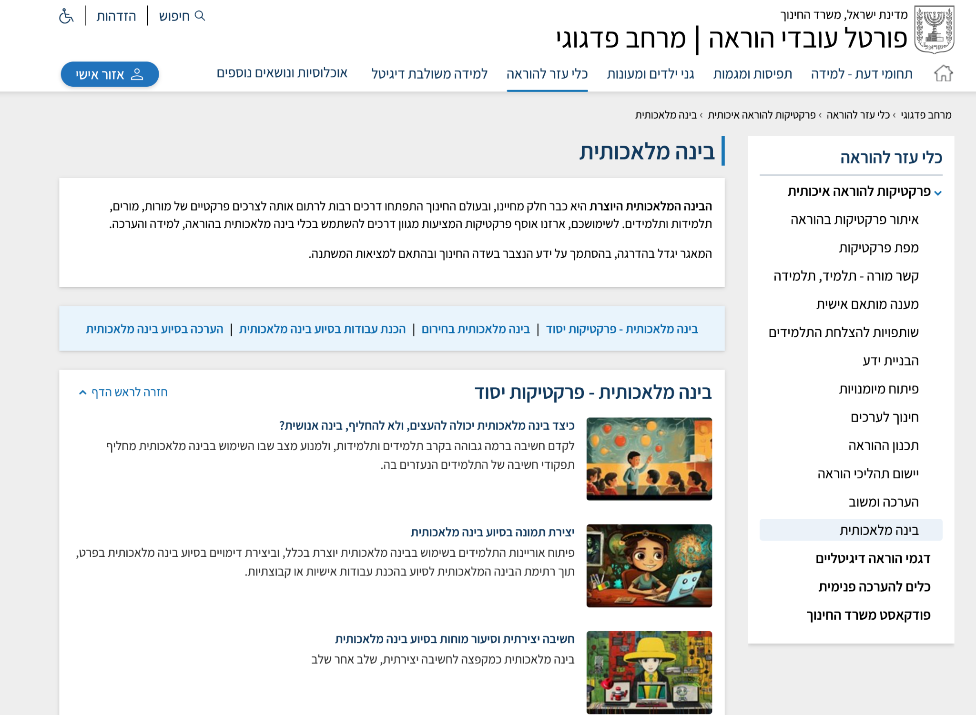
מאגר הפרקטיקות ליישומי בינה
מלאכותית בחינוך
מאגר פרקטיקות של יישומי AI בחינוך

Slide 5
מערך הניסויים תשפ"ד
חיסכון זמן
מורים
בגרות עם ב"מ מגמת מידע ונתונים
הפקת אנגלית דבורה
קידום אורח חיים בריא
בגרות עם ב"מ במדעי הרוח
פרסונליזציה והוראה נתמכת נתונים במתמטיקה
שלומות צוות חינוכי
עבודות
גמר
כשירויות ב"מ מורים ותלמידים

Slide 6


מגמת מידע ונתונים קופצת למים!
מגמת מידע ונתונים: רונית נחמיה (מפמ"רית), לזלי סלומון (מדריכה ארצית)
ייעוץ אקדמי: ד"ר ליאת אייל
ייעוץ מקצועי: צחי זאבי Data scientist & product analyst, Google
איתי בנימין, Sr. Database Sales Specialist at Amazon Web Services
ניהול ניסוי ופיתוח תוכן: דקלה בר
9 בתי ספר ברחבי הארץ
בליווי יועצי דאטה ויועצי AI בחינוך

Slide 7



תודה
הרצוג, כפר סבא
יד ליבוביץ, נתניה
שרת, נתניה
אלון, עפולה
דרכא, אשקלון
מקיף א', אשקלון
קרית שרת, חולון
עמל תעופה וחלל, מעלה אדומים
תיכון חדש בית אליעזר, חדרה

Slide 8
דוגמא לשאלה במגמה:
א. כתבו מה הם המשתנים הנחקרים בקטע, מה הגורם התלוי ומהו הגורם הבלתי תלוי
ב. נסחו בצורה ברורה שתי שאלות חקר שעליהן עונה קטע המידע
5
4
3
2
1
נסחו באופן ברור את המסקנה העולה מהתרשים.
צרו תרשים המבטא את הקשר בין המשתנים שהוצגו בקטע המידע.
הציבו את המשתנים בטבלת אקסל והשלימו את הנתונים בהתאם לקטע.
קראו את קטע המידע וענו על הסעיפים הבאים:
הצליבו את המסקנה אותה ניסחתם עם תשובה של AI.
האם יש התאמה?

Slide 9

דוגמא לשאלה שפותחה בניסוי:
חברה טובה שלך חלמה כל חייה להיות בעלת לונה פארק.
סוף סוף היא מצאה משקיעים שיהיו מוכנים להשקיע כסף בבניית הפארק ובקרוב היא תתחיל לבנות אותו.
כחלק מהתוכנית העסקית שלה, עליה לכלול עלויות ביטוח. כבעלת המקום היא כמובן רוצה לשמור על מחיר הביטוח נמוך ככל האפשר.
היא פונה אליך כדי לשאול- איך לדעתך היא יכולה למזער את מחיר הביטוח לפארק החדש שהיא מתכננת.

Slide 10

שאלות לדוגמא
הנחיות:
מורשה ואף מומלץ להשתמש באינטרנט וביישומי AI בכל השאלות ועבור כל צורך בתהליך הפתרון.
לכל סעיף בתשובתך יש לצרף דו''ח הכולל תרשימים והסברים בנוגע לבחירת אסטרטגיית הפעולה, תהליך ניתוח הנתונים והאופן בו הוסקו מסקנות וגובשו המלצות.
בכל תשובה יש לצרף את הקישור לכל עמודי השיח עם כלי ה-AI בהם השתמשת.

Slide 11
מיומנויות AI נדרשות:
חשיבה ביקורתית
היוועצות
דיאלוג
הצלבת מידע
הפעלת שיקול דעת
חילוץ מתוך הקשר
אתיקה
בחירה ומיקוד
יתרונות וחסרונות
חלופות
קיטלוג
הגדרת מונחים
שימושים
ניתוח
חקר
למידת נושא חדש
שאלות שניתן לשאול
דוגמאות

Slide 12
איך בונים שאלה כזו?
בחרו בתחום שהידע המקצועי בו אינו מוכר היטב לרוב התלמידים. חשבו על בעיה אפשרית בתחום זה וכתבו תיאור מקרה
1.
2.
3.
4.

Slide 13
הצגת הבעיה
בחברת "אוטוAI", העוסקת בתחום ייבוא ומכירת רכבים, הוחלפה לאחרונה ההנהלה בעקבות תקופה ארוכה של ירידה ברווחיות. כחלק מתכנית העבודה לשנת 2025 מקים מנכ"ל החברה החדש צוות שכולל נציגים ממחלקת הרכש וממחלקת המכירות, במטרה לבנות תכנית פעולה להבראת החברה.
את מנתחת הנתונים (Data analyst) החדשה של החברה והמנכ"ל פונה אליך לסייע לצוות זה.

Slide 14
איך בונים שאלה כזו?
1.
2.
הוסיפו נתונים שאינם מפורשים ביחס לגישות השונות לפתרון
3.
4.

Slide 15
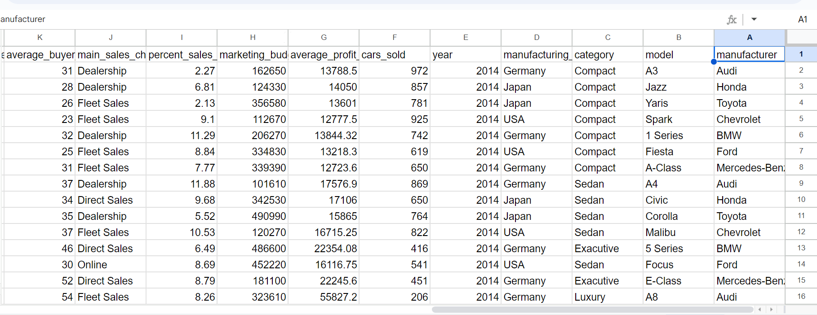
הוספת הנתונים דאטהסט רכבים

Slide 16
איך בונים שאלה כזו?
1.
2.
נסחו במעורפל את שאלת המחקר (שבעזרתה ניתן יהיה לבנות אסטרטגיית פעולה), כך שלא יהיה טריוויאלי לחלצה מתוך השאלה
3.
4.

Slide 17
שאלת מחקר מעורפלת
הפיקו מן הנתונים 3 תובנות רלוונטיות לאיש המכירות של הארגון והמליצו על הפעולות הנדרשת מאיש המכירות, אשר יוסיפו ערך לארגון.

Slide 18
איך בונים שאלה כזו?
1.
2.
3.
חפשו נקודת מבט שונה והגדירו מחדש את הערך שהתלמיד נדרש לייצר. כעת יתבקש התלמיד לבצע פיתוח נתונים שונה ומבוסס אינטרס אחר
4.

Slide 19
ערך חדש מנקודת מבט אחרת
2. מנכ"ל החברה מעוניין להגדיל את הרווחים.
מנהל הרכש בארגון ממליץ לייבא דגמי מיני מיצרן חדש.
מהי המלצתכם?

Slide 20
מאפיינים של שאלות מותאמות
לאינטרנט פתוח ויישומי AI
2
5
4
3
1
השאלה מזמנת יותר ממהלך פיתוח אחד של נתונים מבעד לדרישות משתנות
הנתונים/ הרעיונות בשאלה מצריכים פיתוח והרחבה כדי לייצר ערך חדש
הנעה לפעולה
השאלה מפגישה עם הצורך בחשיבה ביקורתית, בחירה ומיקוד
השאלה מצריכה בניית
אסטרטגיית פתרון
השאלה
מזמנת חקר של עולם הבעיה

Slide 21
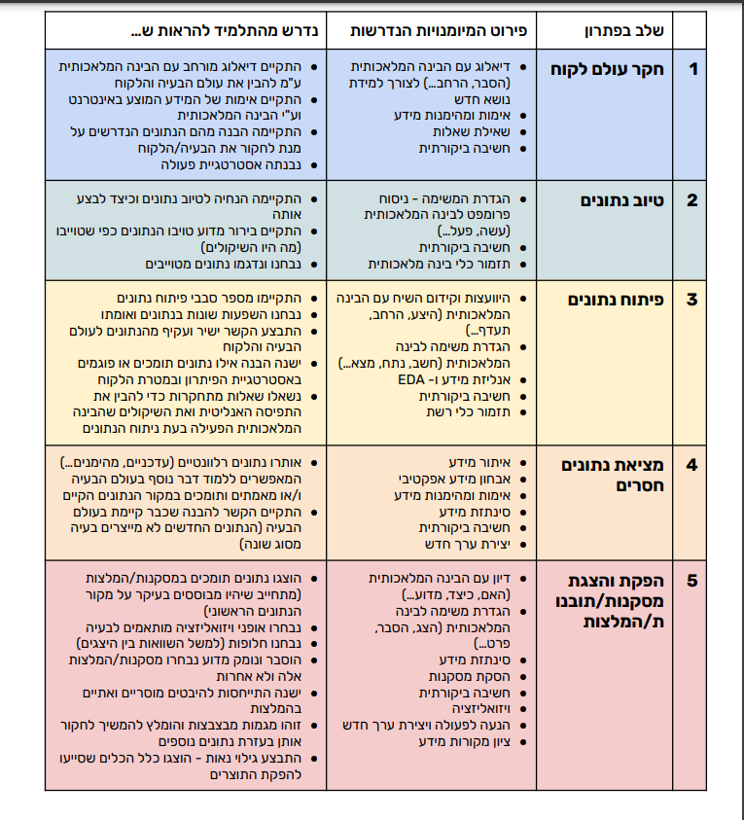
בחברת "אוטוAI", העוסקת בתחום ייבוא ומכירת רכבים, הוחלפה לאחרונה ההנהלה בעקבות תקופה ארוכה של ירידה ברווחיות. כחלק מתכנית העבודה לשנת 2025 מקים מנכ"ל החברה החדש צוות שכולל נציגים ממחלקת הרכש וממחלקת המכירות במטרה לבנות תכנית פעולה להבראת החברה.
אתם מנתחי הנתונים החדשים של החברה והמנכ"ל פונה אליכם לסייע לצוות זה.
נתון דאטה סט של חברת "אוטוAI".
דאטהסט רכבים
*בדאטה סט יש: דאטה לא תקין/ חלקי / חסר
טייבו את הנתונים -
רכב חדש שחסר מספר הקילומטרים – כדאי להשלים עם 0 או רכב שארץ הייצור שלו היא ״?!@8״, אבל מאחר וכל הרכבים מהדגם והיצרן הזה מגיעים מאותה ארץ, ניתן לעשות תיקון מושכל.
הפיקו 3 תובנות רלוונטיות לאיש המכירות של הארגון , והסבירו בכל תובנה - מה הפעולה הנדרשת מאיש המכירות על מנת להוסיף ערך לארגון.
מנכ"ל החברה מעוניין להגדיל את הרווחים, מנהל הרכש בארגון ממליץ לייבא דגמי מיני מיצרן חדש. מהי המלצתכם?
ערכה למורה - בגרות AI במגמת מידע ונתונים

Slide 22

אתגרים
והזדמנויות
עמימות המשימה
ניסוח הנחיות (פרומפטים)
אימות מידע
הערכת התוצר
רלוונטיות
המורה כמפתח מיומנויות

Slide 23
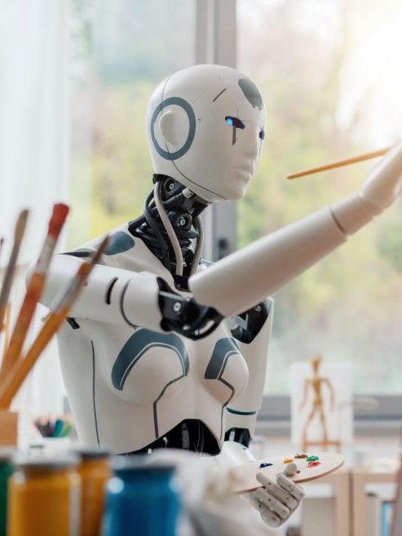
תודה
על ההקשבה!

